Slide 1
Présentation Projet LO54 Technologie : JasperReport
Victor SONZA
Guillaume MULLER

Slide 2
Présentation de JasperReports
outil de reporting open source,
bibliothèque embarquable dans une application JAVA ou GROOVY
permet la génération de documents à partir d’un ensemble de données

Slide 3

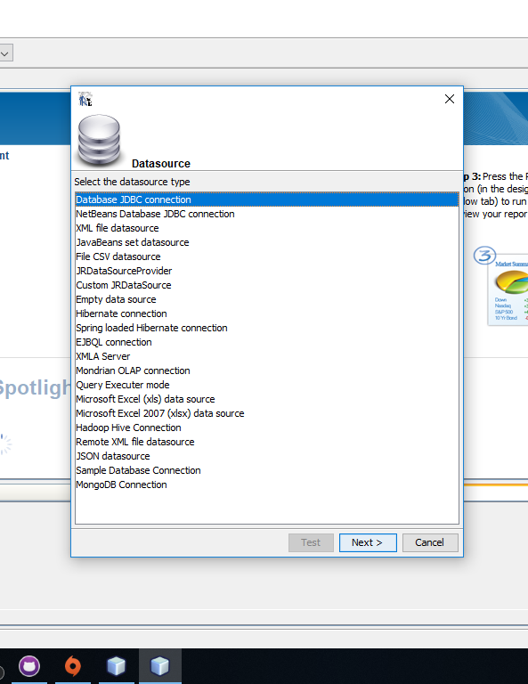
Source d’importation de données pour JasperReports
JDBC
JavaBeans
XML
Hibernate
Fichier texte
CSV
…

Slide 4
Formats d’exportations des rapport
PDF
HTML
XLS/XLSX
CSV
RTF
TXT
SWF
ODF

Slide 5
Fichier JRXML et Jasper
Les fichiers JRXML sont des fichiers XML
Peut-être générer à l’aide de :
éditeur graphique comme IReport
Jaspersoft Studio qui peut être intégré à Eclipse
Éditeur de texte
Jasper est une version compilé du fichier JRXML

Slide 6
Les fichiers JRXML
Un fichier JRXML contient:
La mise en forme du rapport
Les requètes SQL pour la récuperation des données
Les informations sur le format des données
Les chemin vers d’éventuel fichier extérieur (images,diagrammes…)

Slide 7
Notre implémentation
Module à indépendent de la structure de l’application
Exportation de données de la base dans des documents
Choix d’exporté en pdf

Slide 8
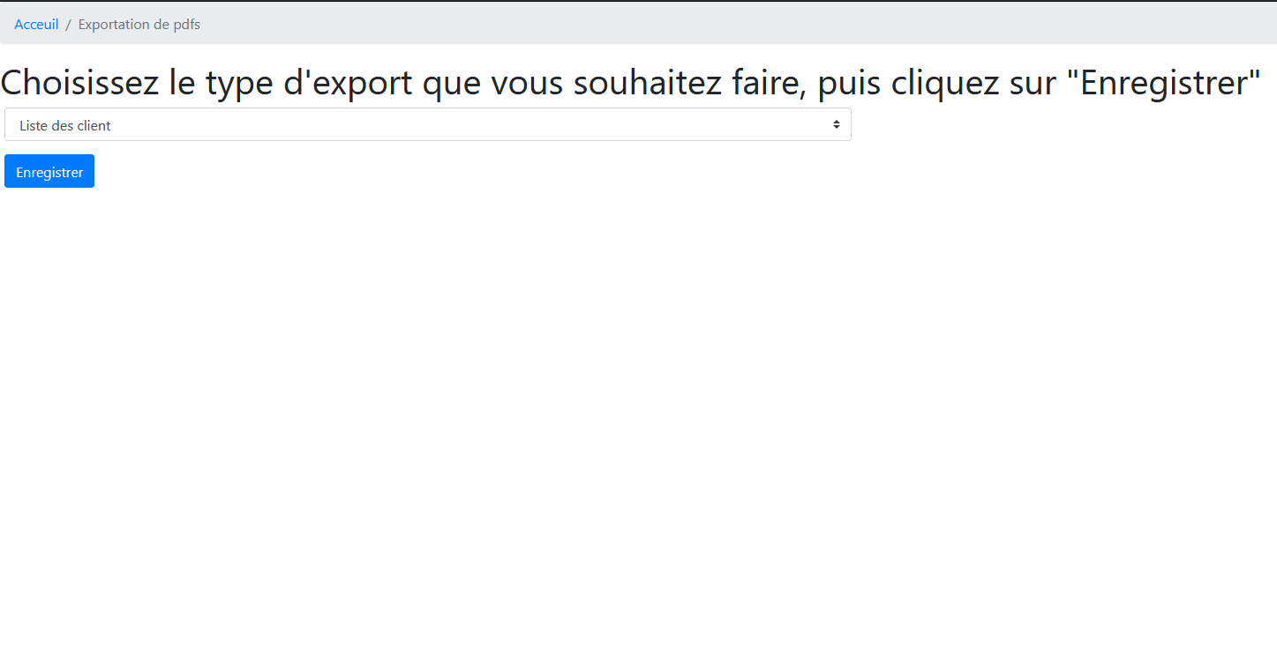
Interface dans l’application

Slide 9
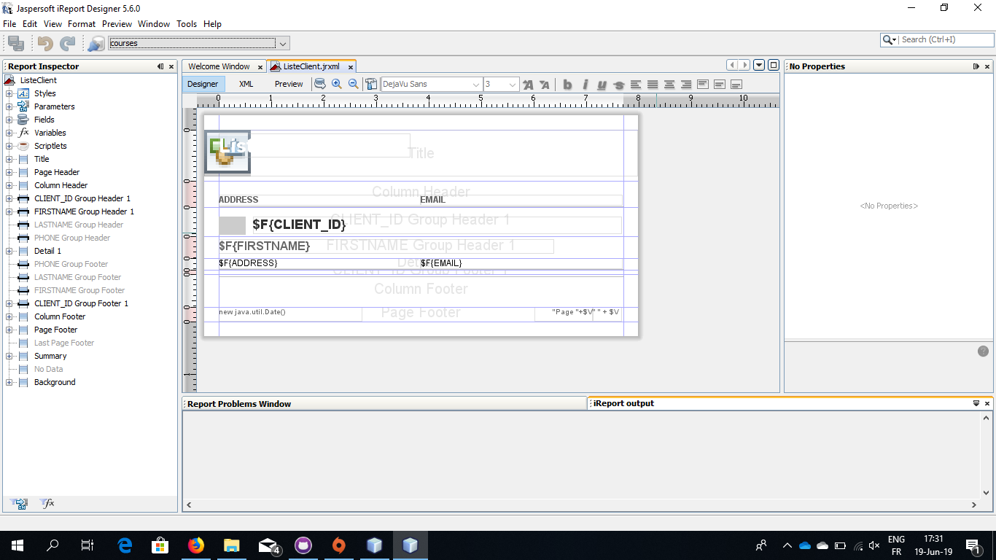
IReport
Éditeur graphique
Se connect à la source des données
Propose des templates
Embarque des drivers pour les base de données

Slide 10
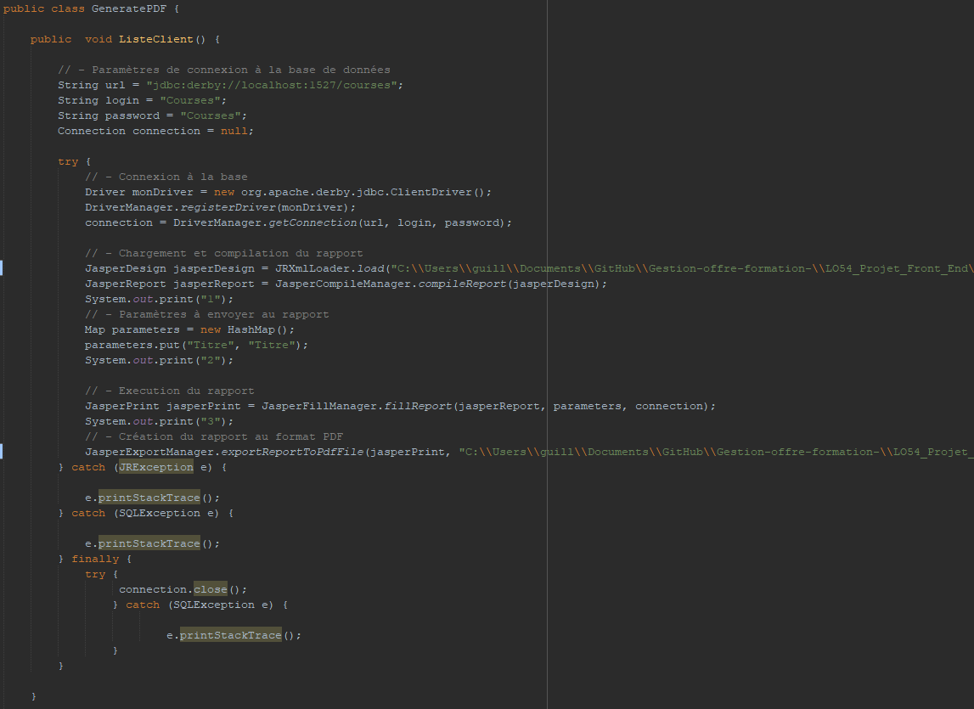
Implémantation dans l’application
Classe qui gère l’importation d’un fichier JXML et l’exportation du rapport PDF
Bibliotèque net.sf.jasperreports

Slide 11
Difficultés
Utilisation et installation de IReport
Connection IReport\DERBY
Problème de chemin

Slide 12
Amélioration possible
Augmenter le nombre de format d’exportation
Utiliser les fichiers compilés jasper afin d’alléger l’application
Mieux gérer les chemins de fichier
Permettre le téléchargement du rapport via le navigateur

